Slide 1
TỔNG QUAN VỀ LẬP TRÌNH ANDROID
GV: TRƯƠNG BÁ THÁI
Email:truongbathai@tdc.edu.vn
ĐT: 0932.577.765

Slide 2
MỤC TIÊU THỰC HIỆN
Trình bày tổng quan về lập trình android
Cài đặt được môi trường phát triển
Tạo được ứng dụng đẩu tiên
Biết cách debug trong android studio

Slide 3
Tổng quan về Android

Slide 4
Hệ điều hành Android
Android là một Hệ điều hành mã nguồn mở và là một hệ điều hành dựa trên Linux cho các thiết bị mobile như Smartphone và máy tính bảng. Ban đầu Android được phát triển bởi Công ty Android với sự hỗ trợ tài chính từ Google, sau đó được Google mua lại vào năm 2005

Slide 5
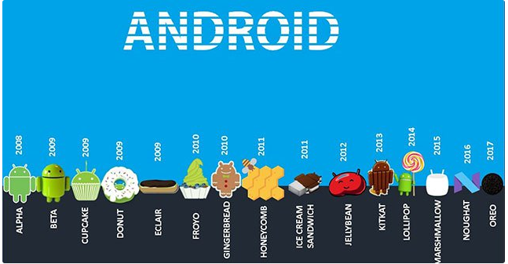
Các phiên bản của hệ điều hành Android

Slide 6
Android 6.0 Marshmallow
Android Marshmallow đã được Google công bố vào tháng 9 năm 2015, cải thiện tuổi thọ pin và thêm các tính năng mới như Hỗ trợ tính năng Hiện hành trên Tap và hỗ trợ cảm biến vân tay.

Slide 7
Android 7.0 Nougat
Các tính năng của Android Nougat được đưa ra trước tiên và cho cộng đồng chọn tên, được chính thức công bố vào cuối tháng 6 năm 2016. Cùng với việc cải thiện hiệu suất và quản lý pin nhờ một tính năng gọi là Doze on-the-go, Nougat cũng mang lại nhiều tiện ích như màn hình đa nhiệm

Slide 8
Android 8.0 Oreo
Vào năm 2017, Google chính thức ra phiên bản mới là Android Oreo. Phiên bản cập nhật mới nhất này cung cấp nhiều tính năng mới tuyệt vời. Trong phiên bản này Google đã có nhiều cải tiến bổ sung cho chất lượng âm thanh và nhập văn bản, cũng như quản lý tài nguyên.

Slide 9
Tại sao lập trình trên Android

Slide 10
Xu thế phát triển công nghệ di động
Theo nhận định của nhiều chuyên gia công nghệ từ các hãng công nghệ hàng đầu như Microsoft, Google, IBM, … Ba xu hướng tất trên toàn cầu hiện nay là: Social and Security (mạng xã hội và bảo mật), Mobility (công nghệ di động), Analytics Big Data (phân tích dữ liệu lớn), Cloud (Điện toán đám mây).

Slide 11
Thị trường thiết bị Android
Trong tất cả các hệ điều hành dành cho di động hiện nay, có thể nói: Android đã mang lại một cuộc cách mạng thật sự cho các lập trình viên. Nổi bật với tính mở, đơn giản nhưng mạnh mẽ, không tốn phí cho bất cứ bản quyền nào và đặc biệt cộng đồng lập trình viên vô cùng lớn mạnh.

Slide 12
Nhu cầu tuyển dụng lập trình viên Android
Với xu thế phát triển công nghệ di động nhanh và mạnh như hiện nay, thị trường thiết bị Anroid chiếm vị trí cao nhất không chỉ ở Việt Nam mà trên toàn thế giới, thì nhu cầu sử dụng các ứng dụng cho các thiết bị Android là rất lớn. Vì vậy, nhu cầu tuyển dụng lập trình viên Android cũng rất lớn và sẽ tăng nhanh.

Slide 13
Giới thiệu nền tảng phát triển Android

Slide 14
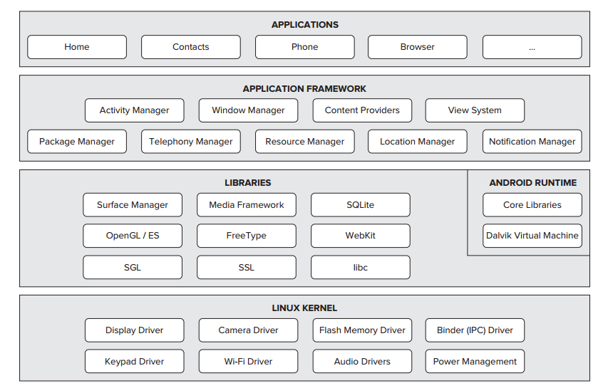
Kiến trúc
Hệ điều hành Android là một ngăn xếp của các thành phần phần mềm mà có thể đại khái phân chia thành 5 khu vực và 4 lớp chính.

Slide 15

Lớp Linux Kernel
Linux Kernel là lớp thấp nhất. Nó cung cấp các chức năng cơ bản như quản lý tiến trình, quản lý bộ nhớ, quản lý thiết bị như: Camera, bàn phím, màn hình, … Ngoài ra, nó còn quản lý mạng, driver của các thiết bị, điều này gỡ bỏ sự khó khăn về giao tiếp với các thiết bị ngoại vi

Slide 16
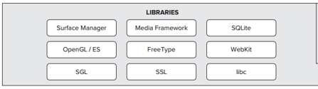
Libraries trong Android
Phía trên Linux Kernel là tập hợp các bộ thư viện mã nguồn mở WebKit, bộ thư viện nổi tiếng libc, cơ sở dữ liệu SQLite hữu ích cho việc lưu trữ và chia sẻ dữ liệu, bộ thư viện thể phát, ghi âm về âm thanh, hoặc video. Thư viện SSL chịu trách nhiệm cho bảo mật Internet

Slide 17

Android Runtime
Đây là thành phần thứ 3 trong cấu trúc, thuộc về lớp 2 tính từ dưới lên. Phần này cung cấp một thành phần quan trọng gọi là Dalvik Virtual Machine là một máy ảo Java đặc biệt, được thiết kế tối ưu cho Android.

Slide 18

Application Framework
Lớp Application Framework cung cấp nhiều dịch vụ cấp cao hơn cho các ứng dụng trong các lớp Java. Các lập trình viên cũng được phép sử dụng các dịch vụ này trong các ứng dụng của họ

Slide 19

Application:
Sẽ thấy tất cả các ứng dụng Android ở lớp trên cùng. Ứng dụng viết sẽ được cài đặt vào lớp này.
Ví dụ của những ứng dụng này là Contacts Books, Browser, Games,

Slide 20
Ngôn ngữ lập trình

Slide 21
Java
Ngôn ngữ lập trình Java là một trong những ngôn ngữ ưa thích nhất khi phát triển ứng dụng Android. Một ngôn ngữ lập trình hướng đối tượng được phát triển tại Sun Microsystems (nay thuộc sở hữu của Oracle).

Slide 22
C++
Đây là ngôn ngữ lập trình thích hợp và mạnh mẽ nhất khi xây dựng các ứng dụng di động cho Android và Windows chủ yếu dành cho lập trình cấp thấp.

Slide 23
C#
C # là một ngôn ngữ tuyệt vời. Microsoft đã nhìn thấy tiềm năng của Java và quyết định tạo một phiên bản tốt hơn của riêng họ.
Sử dụng Xamarin.Android và Xamarin.iOS để tạo các ứng dụng di động bản địa với Visual Studio hoặc Xamarin Studio

Slide 24
Kotlin
Kotlin là một ngôn ngữ phát triển dựa vào Java Virtual Machine được phát triển bởi JetBrains5 Công ty phát triển IntelliJ IDE. Các tính năng thú vị của Kotlin đó là trực quan và dễ học, hầu hết các phần của Kotlin rất giống với những gì chúng ta đã biết, IDE Android studio đã được kết hợp Kotlin free.

Slide 25
HTML5 + CSS + JavaScript
Ba ngôn ngữ lập trình này, ban đầu là trifecta cốt lõi cho việc phát triển front-end web, đã phát triển trở nên hữu dụng hơn. Bây giờ có thể thiết kế đa dạng nhiều loại apps, cả điện thoại di động và máy tính để bàn, chỉ cần sử dụng HTML5, CSS và JavaScript.
Một sự lựa chọn khác là sử dụng React Native. Thư viện này có thể triển khai trên Android, iOS và nền tảng Windows chung. Nó được duy trì và sử dụng bởi Facebook.

Slide 26
Python
Mặc dù Android không hỗ trợ phát triển Python bản địa nhưng vẫn có những công cụ cho phép tạo apps trên Python và sau đó chuyển đổi chúng thành các APK chạy thành công trên thiết bị Android.

Slide 27
Môi trường phát triển ứng dụng

Slide 28
Giới thiệu Java JDK, Android SDK, Android Studio
Android SDK (Software Development Kit) và JDK (Java Development Kit) là hai công cụ cần thiết để chúng ta có thể lập trình nên các ứng dụng Android.
Android Studio được Google chính thức phát hành phiên bản đầu tiên Android Studio 0.1 vào tháng 5/ 2013.
Là công cụ lập trình dựa trên nền IntelliJ.

Slide 29
Các tính năng mạnh mẽ của Android Studio
Hỗ trợ xây dựng dự án dạng Gradle.
Hỗ trợ sửa lỗi nhanh và tái sử dụng cấu trúc phương thức.
Cung cấp các công cụ kiểm tra tính khả dụng, khả năng họat động của ứng dụng, tương thích nền tảng…
Hỗ trợ bảo mật mã nguồn và đóng gói ứng dụng.
Trình biên tập giao diện cung cấp tổng quan giao diện ứng dụng và các thành phần, cho phép tuỳ chỉnh trên nhiều cấu hình khác nhau.
Cho phép tương tác với nền Google Cloud.

Slide 30
Thiết lập môi trường phát triển Android Studio
Để bắt đầu viết ứng dụng với Android Studio, chúng ta cần tải và cài đặt hai bộ phần mềm sau:
Java JDK: http://java.sun.com/javase/downloads/index.jsp (Cài đặt trước hết và nên chọn phiên bản mới nhất).
Android Studio: http://developer.android.com/sdk/index.html - tải gói Android Studio.

Slide 31
Tạo ứng dụng đầu tiên

Slide 32
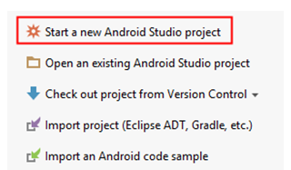
Khởi tạo dự án
Bước 1: Tạo mới Project
Chọn Start a new Android Studio project

Slide 33
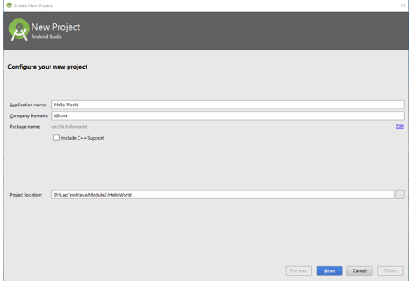
Đặt tên cho project

Slide 34
Bước 1.1: Đặt tên cho project
Application name: Tên của ứng dụng, lưu ý phải viết HOA chữ cái đầu tiên của tên ứng dụng. Mặc định tên của ứng dụng cũng sẽ là tên Project.
Company Domain: Tên domain của công ty. Dựa trên Application name và Company name, hệ thống sẽ tạo ra package name và thông tin này được sử dụng để đưa ứng dụng lên Google Play Project location: Đường dẫn trên máy dùng để lưu trữ ứng dụng.

Slide 35
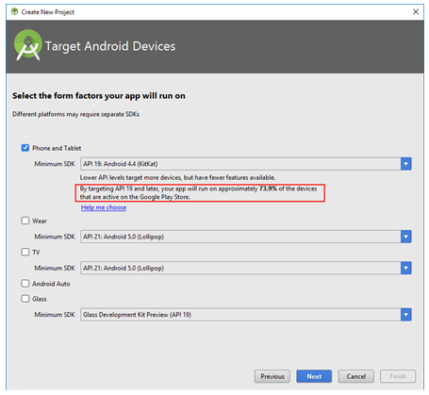
Bước 1.2: Chọn nền tảng để phát triển ứng dụng

Slide 36
Bước 1.2: Chọn nền tảng để phát triển ứng dụng
Phone and Tablet: chọn mục này để xác định mình đang phát triển ứng dụng trên điện thoại và máy tính bảng. Sau đó chọn Minimum SDK, là phiên bản API thấp nhất mà ứng dụng có thể cài đặt.

Slide 37
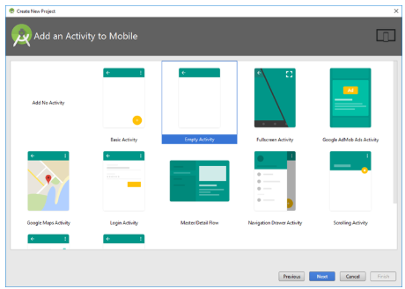
Bước 1.3: Tạo mới và đưa Activity vào ứng dụng

Slide 38
Bước 1.3: Tạo mới và đưa Activity vào ứng dụng
Mỗi Activity là một màn hình giao diện người dùng, nơi người dùng tương tác, thực hiện một số thao tác tương ứng với chức năng của ứng dụng. Một ứng dụng có thể có nhiều Activity và sẽ có Activity hiển thị đầu tiên khi ứng dụng khởi động

Slide 39
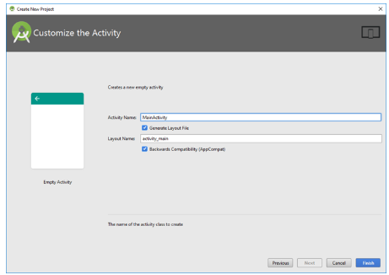
Bước 1.4: Đặt tên cho Activity Name và Layout Name

Slide 40
Bước 1.4: Đặt tên cho Activity Name và Layout Name
Trong Android, tương ứng với mỗi Activity khi tạo ra sẽ có một tập tin lưu source code (.java) và một tập tin là mô tả giao diện của Activity (.xml). Trong trường hợp này, Activity của chúng ta là MainActivity nên hai tập tin đó là MainActivity.java và view layout sẽ có tên là activity_main.xml. Nhấn nút Finish để hoàn tất các bước tạo ứng dụng đầu tiên.

Slide 41
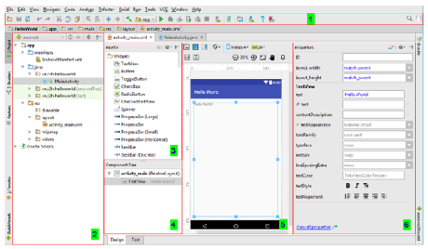
Giao diện của Android Studio sẽ hiện ra như sau

Slide 42

Vùng 1
Thanh công cụ giúp thao tác nhanh các chức năng thường dùng khi lập trình trong Android Studio.
Chức năng Run
Debug ứng dụng
và quản lý máy ảo

Slide 43
Vùng 2: Cấu trúc hệ thống tài nguyên của ứng dụng
Thư mục manifests: chứa thông tin cấu hình của ứng dụng
AndroidManifest.xml: tập tin XML chứa tất cả các thông tin cấu hình dùng để build ứng dụng và các thành phần của ứng dụng (activity, service,…). Mỗi ứng dụng đều có một tập tin AndroidManifest.xml. Trong ứng dụng, Activity nào muốn sử dụng đều bắt buộc phải có khai báo AndroidManifest.xml

Slide 44
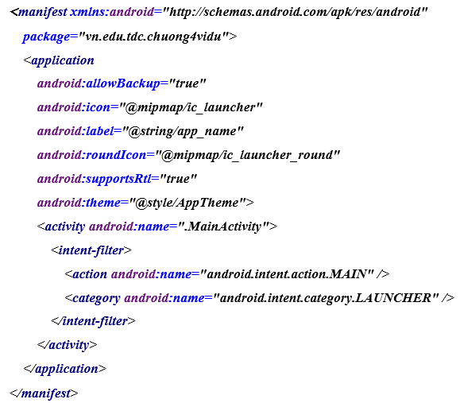

Slide 45
Thư mục java: chứa tất cả các file mã nguồn .java của ứng dụng
Tương ứng với mỗi Activity thì file mã nguồn sẽ chứa các xử lý trên Activity đó. Activity nào được khởi chạy đầu tiên khi ứng dụng hoạt động sẽ được khai báo đầu tiên trong tập tin AndroidManifest.xml.

Slide 46
Thư mục res: chứa các tài nguyên của ứng dụng, bao gồm các tập tin hình ảnh, các thiết kế giao diện, thực đơn,… của ứng dụng

Slide 47
Vùng 3: Danh sách các control mà Android Studio hỗ trợ
Vùng 4: hiển thị giao diện theo cấu trúc cây giúp dễ dàng quan sát và lựa chọn control.
Vùng 5: vùng giao diện của thiết bị cho phép kéo thả các control. Chúng ta có thể chọn cách hiển thị theo chiều nằm ngang, nằm đứng, phóng to, thu nhỏ, lựa chọn các loại thiết bị hiển thị…
Vùng 6: Cửa sổ thuộc tính của control đang chọn, cho phép thiết lập các thuộc tính cần thiết.

Slide 48
Bước 2: Tạo máy ảo
Có 2 cách để tạo máy ảo
Cách 1: Chọn biểu tượng AVD Manager trên thanh Toolbar

Slide 49
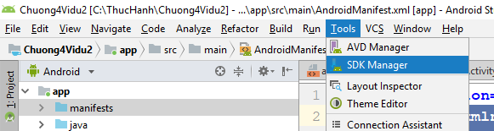
Cách 2: Chọn tab Tools →Android →AVD Manager

Slide 50
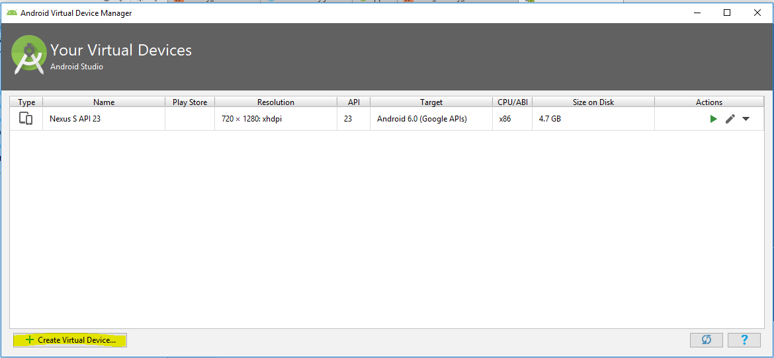
Bước 2.1: Chọn Create Virtual Device

Slide 51
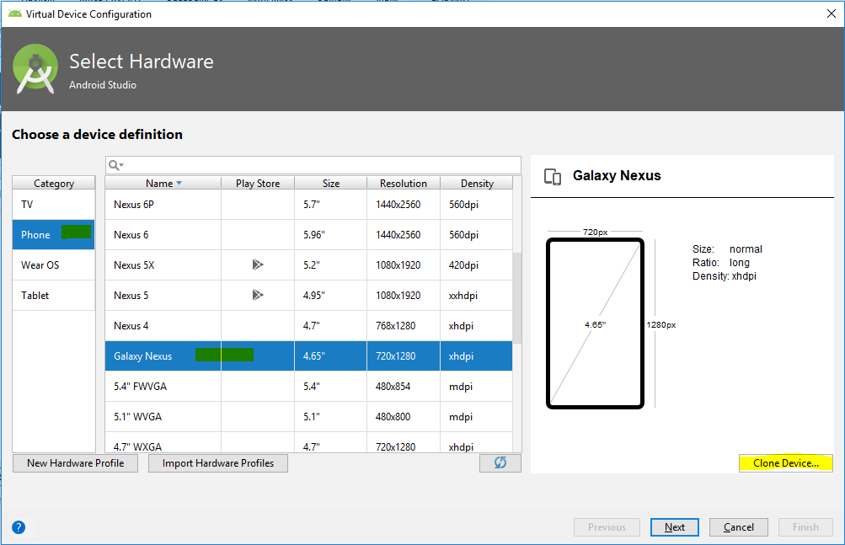
Bước 2.2: Chọn máy ảo muốn tạo

Slide 52
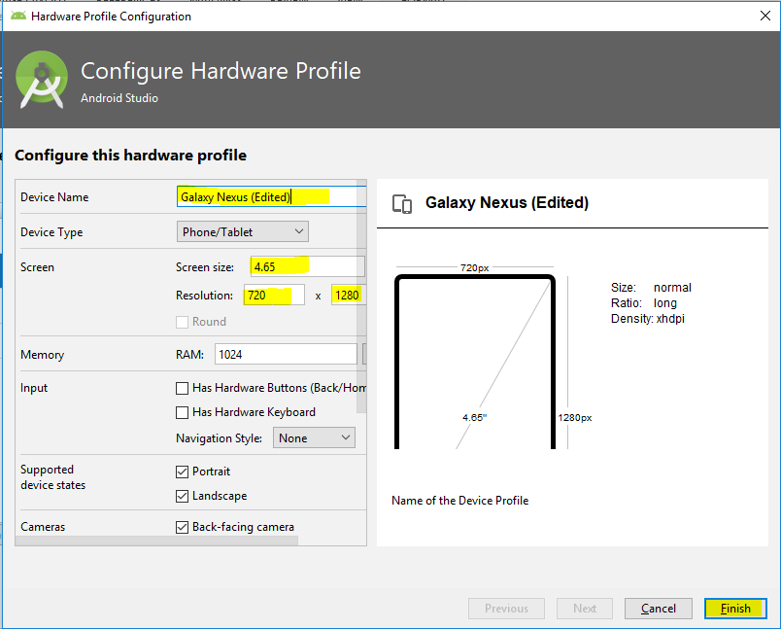
Bước 2.3: Chọn hệ điều hành Android cho máy ảo

Slide 53
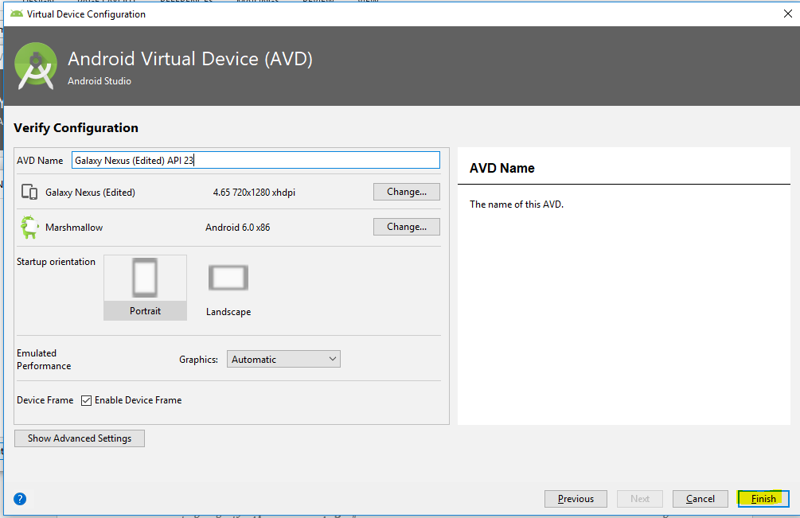
Bước 2.4: Click vào Finish để hoàn thành quá trình tạo máy ảo

Slide 54
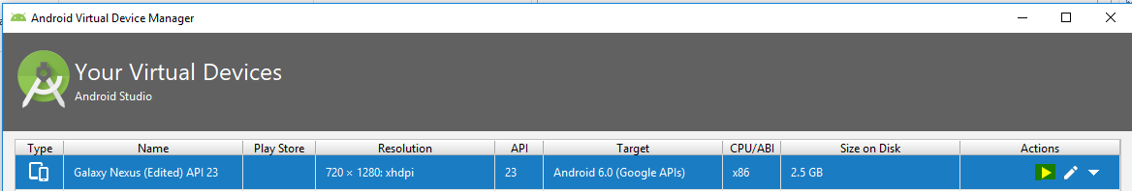
Bước 2.5: Click vào biểu tượng để chạy máy ảo

Slide 55
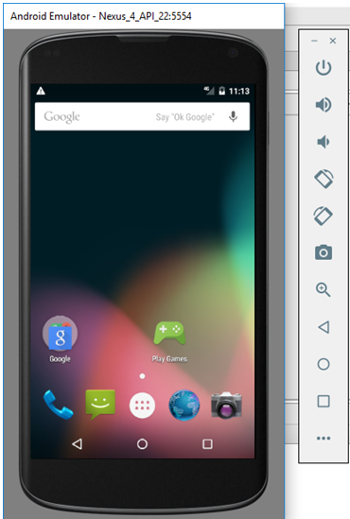
Bước 2.6: Máy ảo Android đã khởi động xong

Slide 56

Bước 3: Build và thực thi ứng dụng

Slide 57
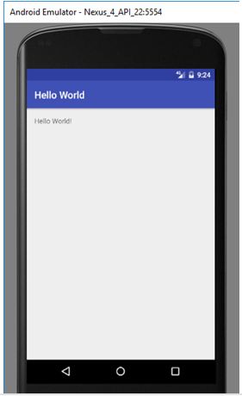
Kết quả

Slide 58
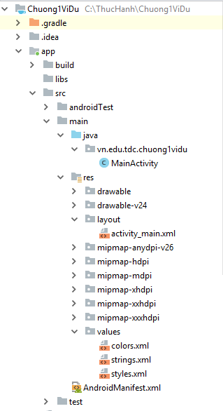
Cấu trúc dự án

Slide 59
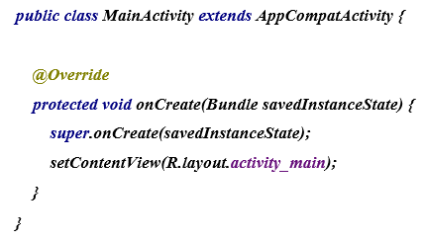
Main Activity code là một Java file với tên MainActivity.java

Slide 60

strings.xml được đặt trong thư mục res/values và nó chứa tất cả text mà ứng dụng của sử dụng.

Slide 61
activity_main.xml là một layout file có sẵn trong thư mục res/layout mà được tham chiếu bởi ứng dụng của khi xây dựng giao diện.

Slide 62
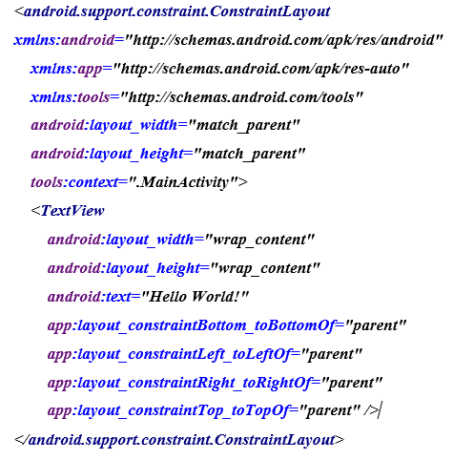

Slide 63
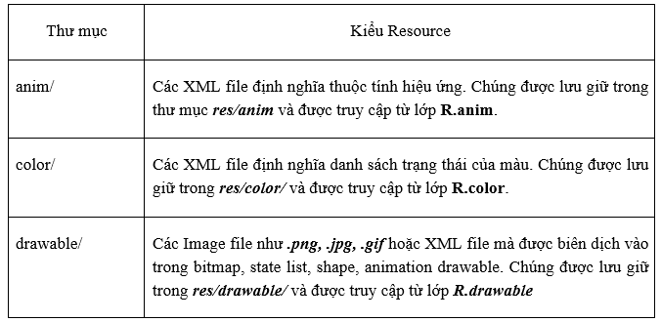
Resource trong Android

Slide 64
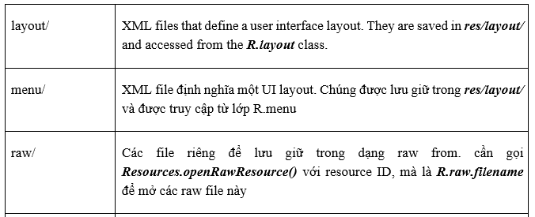
Resource trong Android

Slide 65
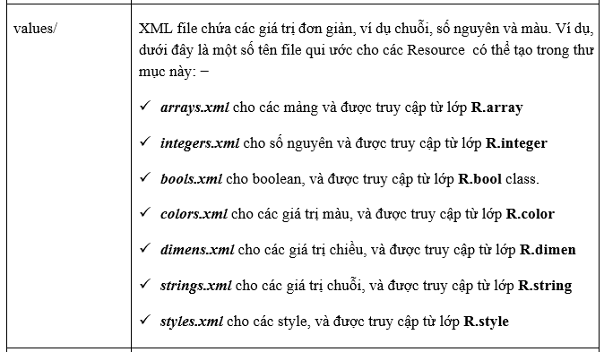
Resource trong Android

Slide 66
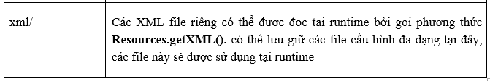
Resource trong Android

Slide 67
AndroidManifest
Tập tin AndroidManifest.xml chứa thông tin về package của ứng dụng, bao gồm các thành phần của ứng dụng như activities, services, broadcast receivers, content providers
Thực hiện một số nhiệm vụ khác nhau:
Cấp quyền một số phần trong ứng dụng
Khai báo các API mà ứng dụng sẽ sử dụng
Khai báo các thông tin về ứng dụng

Slide 68
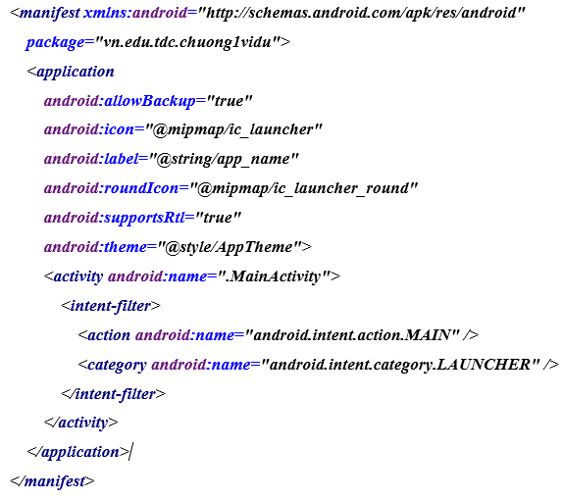

Slide 69
Các phần tử của tập tin AndroidManifest.xml
<manifest>:manifest là phần tử đầu tin trong tập tin AndroidManifest.xml, có thuộc tính package mô tả tên package của class activity.
<application>: application là phần tử con của manisest. Nó khai báo namespace, phần tử này chứa nhiều phần tử con được khai báo trong thành phần (component) của ứng dụng như: Activity ..

Slide 70
Các thuộc tính của các phần tử thường được sử dụng
android:icon: Thuộc tính này là nơi bạn thiết lập icon cho ứng dụng. Icon này sẽ xuất hiện trên màn hình chính của thiết bị. Hiện tại thì icon này đang được để mặc định là file .
android:label: Thuộc tính này trỏ đến một giá trị string trong resource, hoàn toàn tương tự như cách bạn khai báo text cho TextView ở bài trước vậy. String này chính là tên ứng dụng

Slide 71
android:theme: Thuộc tính này khá hay, nó giúp chúng ta định nghĩa “giao diện chủ đề” cho ứng dụng. Và vì nó hay quá nên mình sẽ không nói ở đây, mình dành hẳn một bài để nói về chủ đề này để cho các bạn hiểu rõ nhất về nó.
ic_launcher.png: để trong thư mục res/mipmap/. Cách sử dụng icon cho ứng dụng.

Slide 72
activity>: activity là phần tử con của ứng dụng, một activity phải được định nghĩa trong tập tin AndroidManifest.xml. Nó có nhiều thuộc tính: label, name, theme, launchMode

Slide 73
android:label: Tiêu đề của activity được hiển thị trên màn hình.
android:name: Tên class của activity. Thuộc tính này bắt buộc.
<intent-filter>: intent-filter là phần tử giúp cho hệ thống Android biết được ứng dụng của bạn có thể làm được những gì.
<action>: Phần tử này một hành động cho intent-filter. intent-filter có ít nhất một action:
<category>: Thêm tên category cho một intent-filter:

Slide 74
Quản lý trạng thái Activity

Slide 75
Xây dựng Activity
Một Activity biểu diễn một màn hình với một giao diện UI giống như Window hoặc Frame của Java.Android activity, mà là một lớp con của lớp ContextThemWrapper.
Hệ điều hành Android khởi tạo chương trình của nó bên trong một Activity bắt đầu với một lời gọi trên phương thức callback là onCreate().

Slide 76
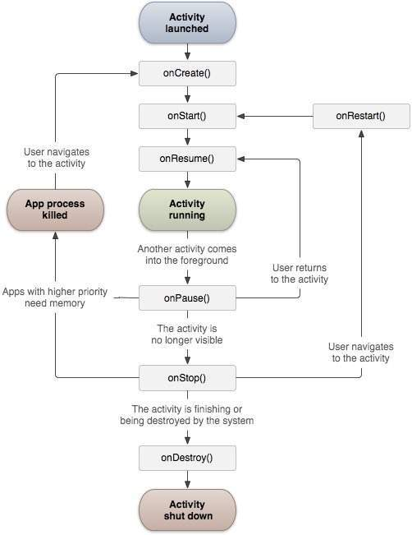
Vòng đời của Activity

Slide 77
Khi Activity được kích hoạt, và được hệ thống để vào BackStack. Sau khi kích hoạt, lần lượt các callback onCreate(), onStart(), onResume() sẽ được hệ thống gọi đến

Slide 78
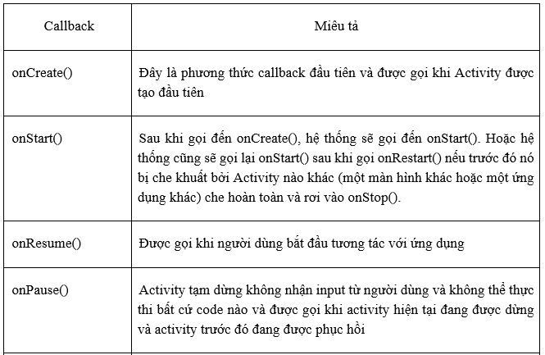

Slide 79
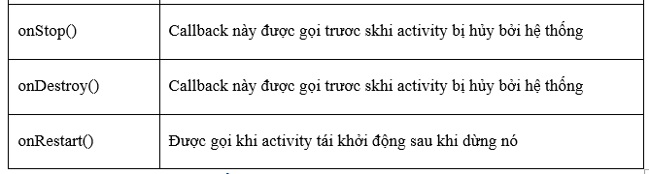

Slide 81
Debug chương trình trong Android Studio

Slide 82
Sử dụng Log và Toast
Khi thực thi ứng dụng muốn kiểm tra xem đã xảy ra lỗi gì hay hệ thống có cảnh báo gì, hoặc chỉ là các thông tin thực thi bình thường chúng ta có thể sử dụng LogCat.

Slide 83
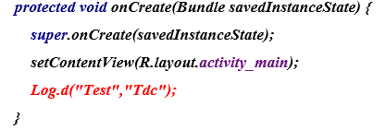
Đặt Log trong code:

Slide 84
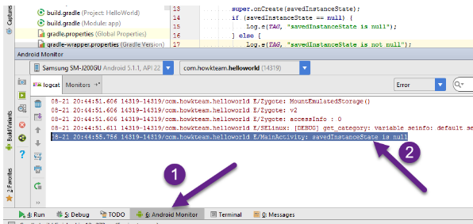
Đọc Log

Slide 85
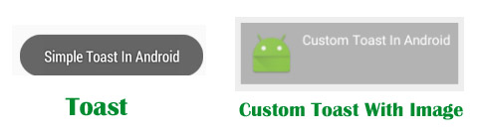
Toast
Toast dùng để hiển thị thông tin trong khoảng thời gian ngắn.nó giống như một thông báo nổi trên ứng dụng, không ngăn cản tương tác người dùng.

Slide 86
Các phương quan trọng của Toast
makeText(Context context, CharSequence text, int duration): Phương thức này thường sử dụng để hiện thị thông báo. Phương thức này có 3 tham số:
Context context: thường là YourActitivty.this của bạn vào nếu như bạn đang sử dụng ở Activity.
CharSequence text: đây chính là nội dung bạn muốn show lên, ở đây là kiểu String
int duration: Khoảng thời gian Toast cần hiển thị, nó là hằng số. Hằng số của Toast:

Slide 87
show():phương thức này hiển thị thông báo ra màn hình.Phương pháp này hiển thị thông báo bằng cách sử dụng phương thức makeText() của Toast.

Slide 88
Sử dụng Debug
Android Studio có cung cấp khả năng debug ứng dụng rất hiệu quả cho các ứng dụng chạy trên máy thật lẫn máy ảo
Đặt các breakpoint (điểm dừng) trong code.
Quan sát và kiểm tra các giá trị biến / biểu thức trong runtime.

Slide 89
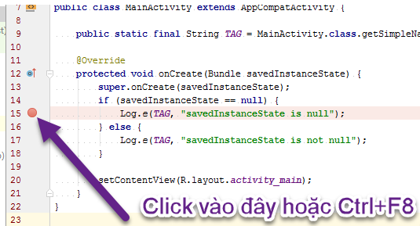

Slide 90
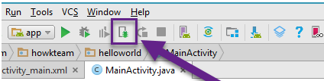
Để bắt đầu debug,

Slide 91
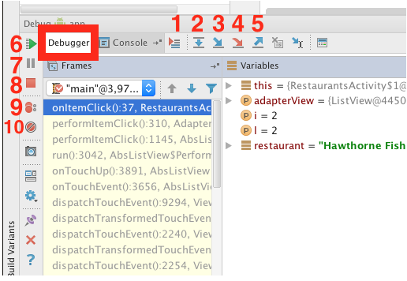

Slide 92
Số 1: Nút hiển thị Breakpoint đang active
Số 2. Step Over, nút này sẽ giúp debug nhảy xuống dòng code tiếp theo
Số 3. Step Into, nút này sẽ nhảy vào bên trong hàm
Số 4. Force Step Into, nút này sẽ cho phép nhảy thẳng đến dòng đầu tiên bên trong của hàm được gọi
Số 5. Thoát ra ngoài

Slide 93
Số 6. Tiếp tục chương trình(Resume Program), nút này sẽ tiếp tục chạy ứng dụng một cách bình thường. Tạm thời bỏ qua debug
Số 7. Tạm dừng chương trình(Pause Program)
Số 8. Dừng ứng dụng (Stop App)
Số 9. Xem các Breakpoints
10. Mute Breakpoint, tắt tạm thời tất cả các breakpoint.

Slide 94
Bài tập Chương 1

Slide 95

Bài 1: Phân biệt reground Lifetime và Visible Lifetime
Tạo 3 Activity đặt tên là: ManHinhChinh, ManHinh1, ManHinh2.
Giao diện màn hình chính như sau:

Slide 96
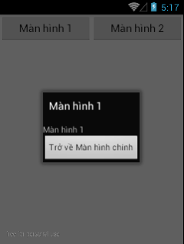
Khi ManHinh1 được kích hoạt thì nó sẽ nằm phía trên ManHinhChinh vẫn thấy được màn hình chính

Slide 97
Khi ManHinh2 hiển thị thì nó sẽ chiếm toàn bộ màn hình không thể thấy được màn hình chính.
Bắt các sự kiện khi Activity chuyển đổi trạng thái và thông báo lên màn hình Android.

Slide 98
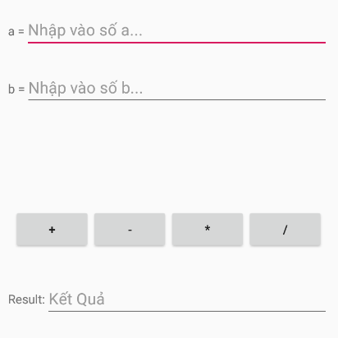
Bài 2: Sử dụng ConstraintLayout xây dựng ứng dụng

Slide 99
CẢM ƠN TẤT CẢ ĐÃ LẮNG NGHE

